Slide 1
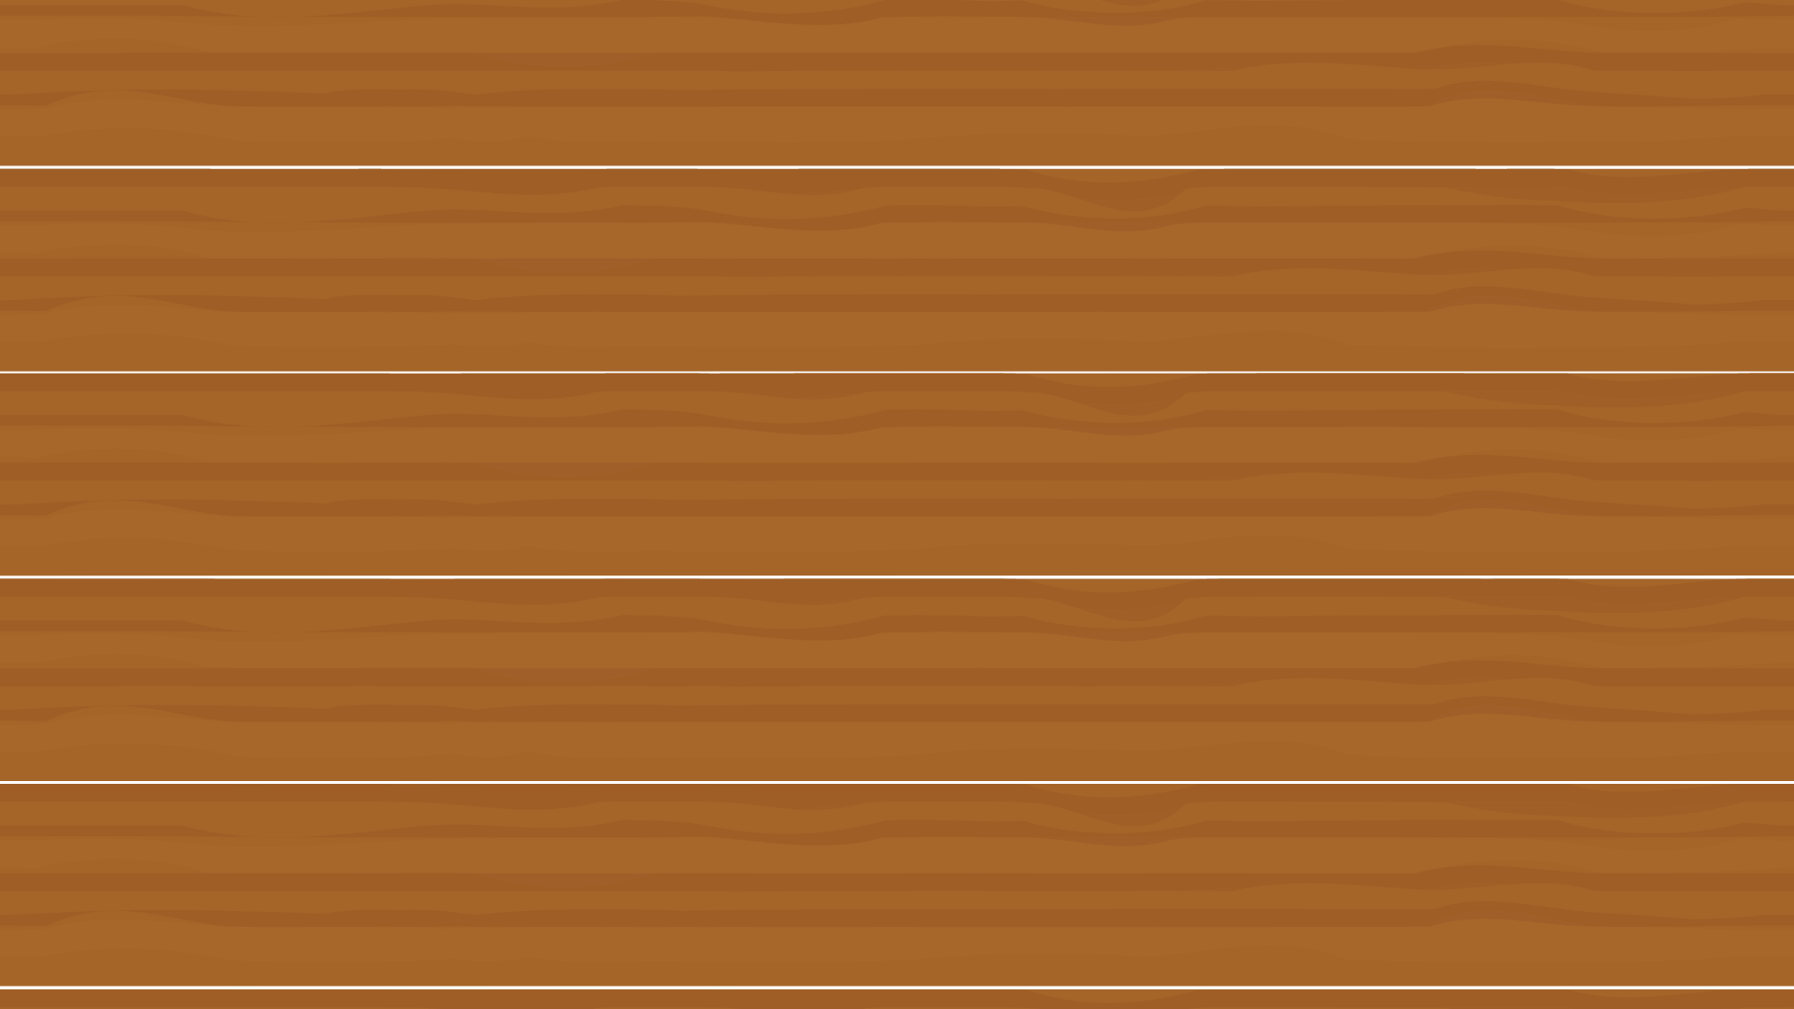



Slide 2






Slide 3



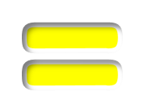

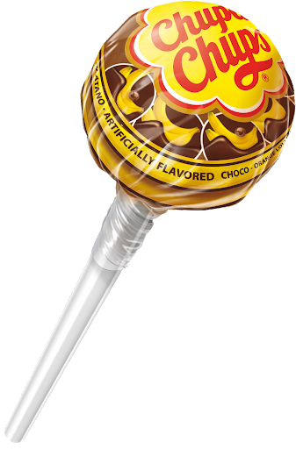


So sánh hai phân số:
$\frac{\text{3}}{\text{7}}$ $\frac{\text{5}}{\text{7}}$
……

Slide 4


So sánh hai phân số:
$\frac{\text{4}}{\text{3}}$ $\frac{\text{2}}{\text{3}}$
……

Slide 5


So sánh hai phân số:
$\frac{\text{7}}{\text{8}}$ $\frac{\text{5}}{\text{8}}$
……

Slide 6

So sánh hai phân số:
$\frac{\text{2}}{\text{11}}$ $\frac{\text{9}}{\text{11}}$
……
Điểm 10
Điểm 10

Slide 7
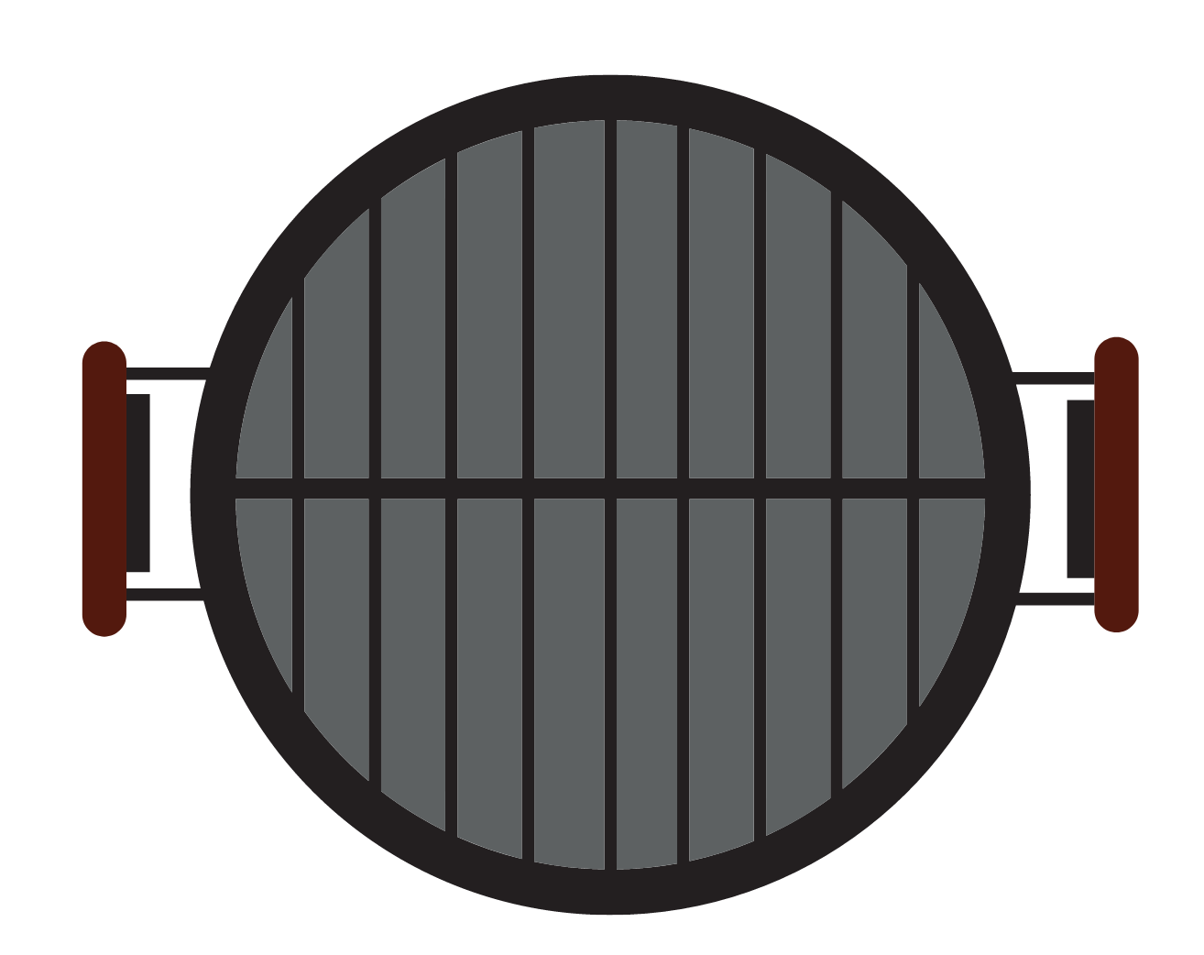








Thứ … ngày … tháng … năm …

Slide 8







Slide 9


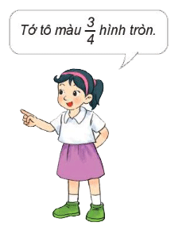


So sánh hai phân số khác mẫu số
Có hai hình tròn khác nhau.
Bạn nào tô màu nhiều phần hơn nhỉ?

Slide 10
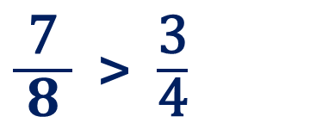

Nhìn vào hình vẽ ta thấy số phần Nam tô màu nhiều hơn Mai, ta có:
$\frac{\text{7}}{ \text{8} }$ > $\frac{\text{3}}{\text{4}}$
Ta có thể làm như sau:
Quy đồng mẫu số: $\frac{\text{3}}{ \text{4} }$ = $\frac{\text{3 }\text{x}\text{ 2}}{\text{4 }\text{x}\text{ 2}}=\frac{\text{6}}{ \text{8} }$
So sánh hai phân số có cùng mẫu số: $\frac{\text{7}}{ \text{8} }$ > $\frac{\text{6}}{\text{8}}$
Vậy: $\frac{\text{7}}{ \text{8} }$ > $\frac{\text{3}}{\text{4}}$
Nhận xét: Muốn so sánh hai phân số khác mẫu số, ta có thể quy đồng mẫu số hai phân số đó, rồi so sánh hai phân số cùng mẫu số.

Slide 11


Slide 12
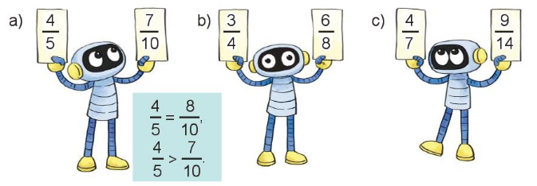
1
So sánh hai phân số (theo mẫu).

Slide 13
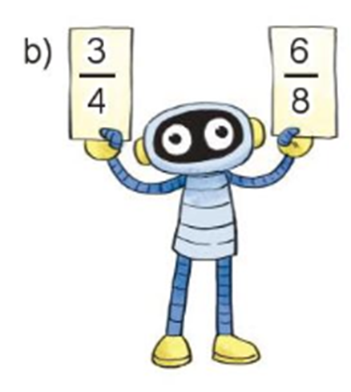
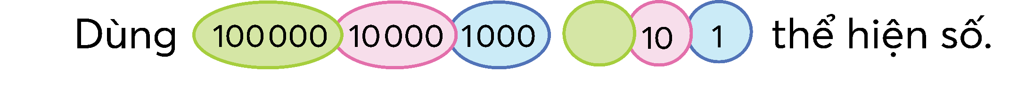
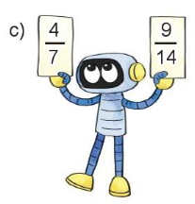





1
$$\frac{\text{3}}{\text{4}}=\frac{\text{6}}{\text{8}}$$
$$\frac{\text{4}}{\text{7}}=\frac{\text{8}}{14}$$
$$\frac{\text{4}}{\text{7}}<\frac{\text{9}}{14}$$

Slide 14

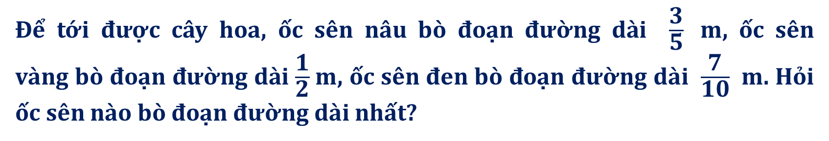


Để tới được cây hoa, ốc sên nâu bò đoạn đường dài $\frac{\text{3}}{\text{5}}$ m, ốc sên vàng bò đoạn đường dài $\frac{\text{1}}{\text{2}}$m, ốc sên đen bò đoạn đường dài $\frac{\text{7}}{\text{10}}$ m. Hỏi ốc sên nào bò đoạn đường dài nhất?
2
$$\frac{\text{3}}{\text{5}}=\frac{\text{6}}{\text{10}}$$
$$\frac{\text{1}}{\text{2}}=\frac{\text{5}}{\text{10}}$$
Vì $\frac{5 }{10}<\frac{6}{10}< \frac{7}{10}$ nên ốc sên đen bò được đoạn đường dài nhất.

Slide 15


Slide 16



Sắp xếp các phân số sau theo thứ tự từ bé đến lớn: $\frac{\text{2}}{\text{3}}, \frac{\text{16}}{\text{21}}$ $, \frac{\text{3}}{\text{7}}$

Slide 17

Thứ tự từ bé đến lớn: $\frac{\text{3}}{\text{7}}$ $;\frac{\text{2}}{\text{3}}, \frac{\text{16}}{\text{21}}$

Slide 18





